Slide 1
Использование игр-головоломок в работе с детьми.
Подготовила:
Козел Г.А.

Slide 2
Логическое мышление :
- умение определять состав, структуру и организацию элементов и частей целого и ориентироваться на существенные признаки объектов и явлений;
- умение определять взаимосвязь предмета и объектов, видеть их изменение во времени;
- умение подчиняться законам логики, обнаруживать на этой основе закономерности и тенденции развития, строить гипотезы и выводить следствия из данных посылок;
- умение производить логические операции, осознанно их аргументируя.

Slide 3
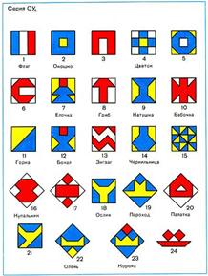

Slide 4
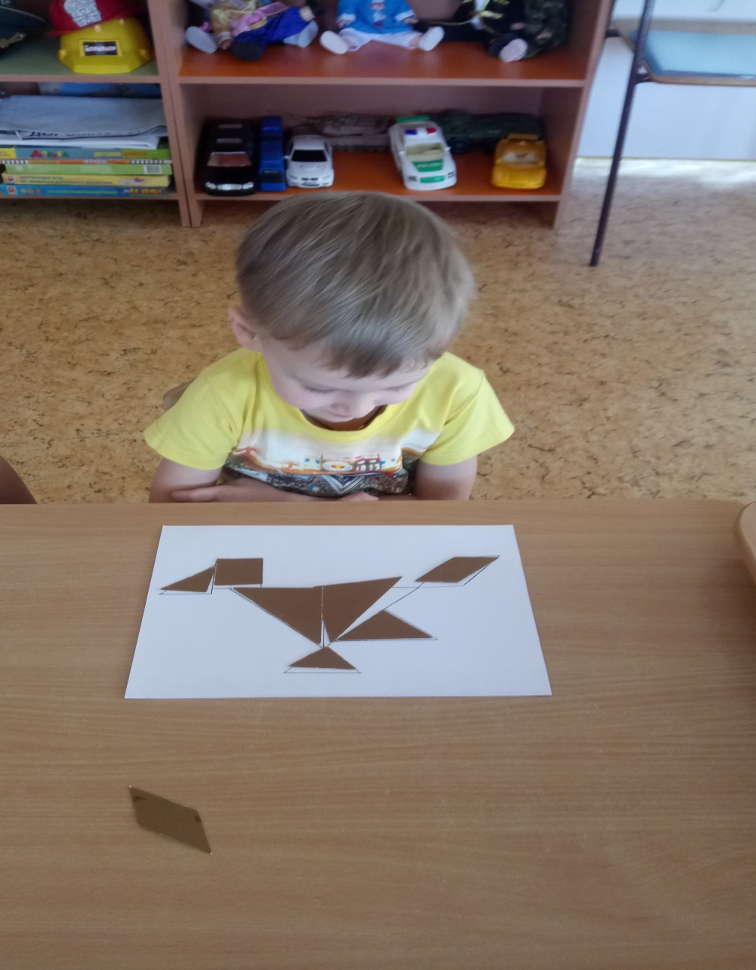

Slide 5
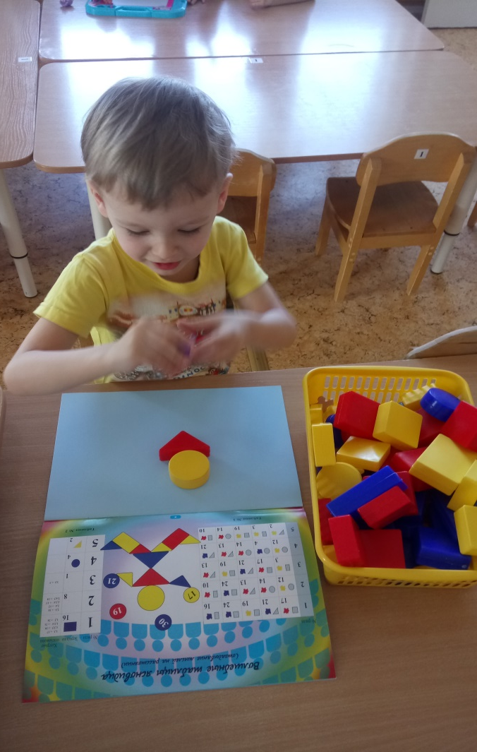

Slide 8
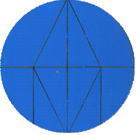
ВОЛШЕБНЫЙ КРУГ

Slide 9
Виды игр-головоломок:
“ТАНГРАМ”
“ВОЛШЕБНЫЙ КРУГ”
“ГОЛОВОЛОМКА ПИФАГОРА”
“КОЛУМБОВО ЯЙЦО”
“ВЬЕТНАМСКАЯ ИГРА”
“ПЕНТАМИНО”

Slide 10
Игры-головоломки развивают:
Пространственные представления;
Воображение;
Конструктивное мышление;
Комбинаторные способности;
Сообразительность;
Целенаправленность в решении практических и интеллектуальных задач;
Игры – головоломки способствуют успешной подготовке детей к школе.

